Slide 1
Ландшафтное районирование

Slide 2
Сущность районирования

Slide 5
Районирование природных ландшафтов Беларуси

Slide 6
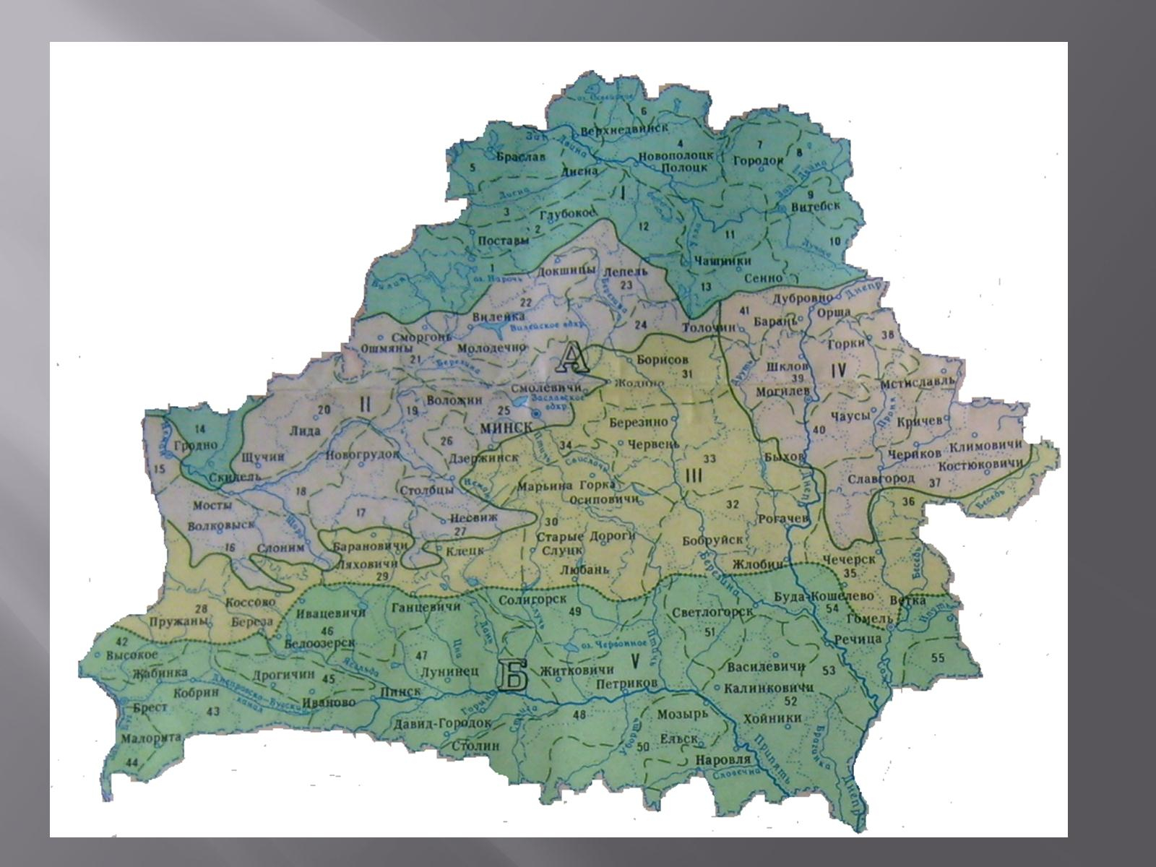

Slide 7
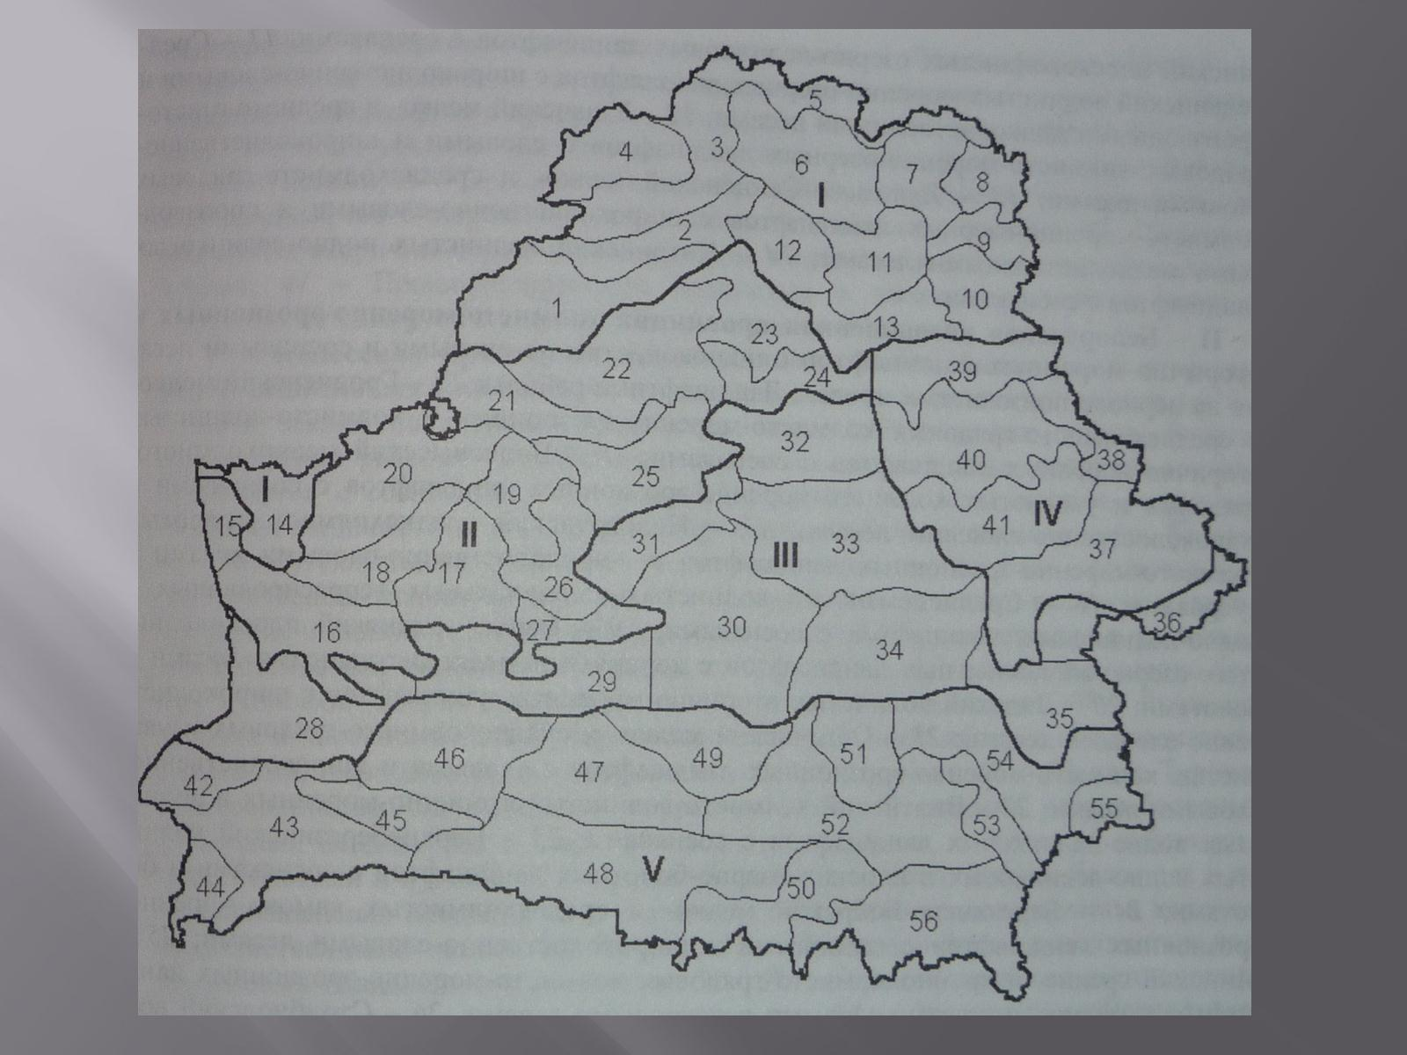

Slide 8
Поозерская провинция Структура ландшафтов: озерно-ледниковые – 25,6%; моренно-озерные – 22,5%; холмисто-моренно-озерные – 17,7%; водно-ледниковые с озерами – 16,4%; камово-моренно-озерные – 7,1%; нерасчлененные комплексы с преобладанием болот – 5,7%; нерасчлененные речные долины – 5%.

Slide 9
Белорусская возвышенная про­винция Структура ландшафтов: холмисто-моренно-эрозионные – 34,4%; вторично-моренные – 25,8%; вторич­ные водно-ледниковые – 11,2%; нерасчленен­ные речные долины – 10,8%; камово-мо­ренно-эрозионные – 5,9%; аллювиальные террасированные – 4%.

Slide 10
Восточно-Белорусская провинция Структура ландшафтов: вторично-моренные – 53,3%; лессовые – 17,1%; вторичные водно-ледниковые – 9,2%; нерасчлененные речные долины – 7,2%; мо­ренно-зандровые – 5,2%; холмисто-моренно-эрозионные – 4,7%.

Slide 11
Предполесская провинция Структура ландшафтов: вторичные водно-ледниковые - 44,6%; мо­ренно-зандровые - 21,0%; вторично-моренные – 10,3%; нерасчлененные речные долины – 7,6%; нерасчлененные комплексы с преобла­данием болот – 6,3%; аллювиальные терраси­рованные – 4,9%.

Slide 12
Полесская провинция Структура ландшафтов: озерно-аллювиальные – 26,8%; вторичные водно-ледниковые – 17,0%; нерасчлененные ком­плексы с преобладанием болот – 16,5%; ал­лювиальные террасированные – 15,7%; пой­менные – 10%; моренно-зандровые – 8,0%; вторично-моренные – 5,0%.

